Slide 1

Нравственно-Духовное воспитание детей через фольклор
То, что забыли сыновья, стараются вспомнить внуки.
Эйлис России

Slide 2
Задачи проекта:
Познакомить детей с разнообразными формами детского фольклора, с традициями и образами русского народа.
Обогащать словарный запас и активную речь детей.
Расширять представления об искусстве, традициях и обычаях народов России.
Закреплять знания о русском декоративно-прикладном искусстве, о русских промыслах.
Развивать духовность, творчество, познавательный интерес.
Воспитывать нравственные качества личности дошкольника, устойчивый интерес и любовь к народному искусству.

Slide 3
Участники проекта
1
Законные представители (Родители)
2
Дети дошкольного возраста
3
Социокультурные учреждения
Педагоги

Slide 4
Необходимые условия реализации проекта:
Владение педагогами особенными художественными средствами: умением петь, танцевать.
Взаимодействие с семьями воспитанников и социумом по созданию развивающей предметно-пространственной среды и условий внесения в жизнь ДОУ фольклора.
Активное сотворчество взрослых и детей, их общее переживание, чувство сопричастности с действиями героев народного фольклора, умение включиться в игровое взаимодействие с детьми, поощрение их творчества и фантазии.

Slide 5
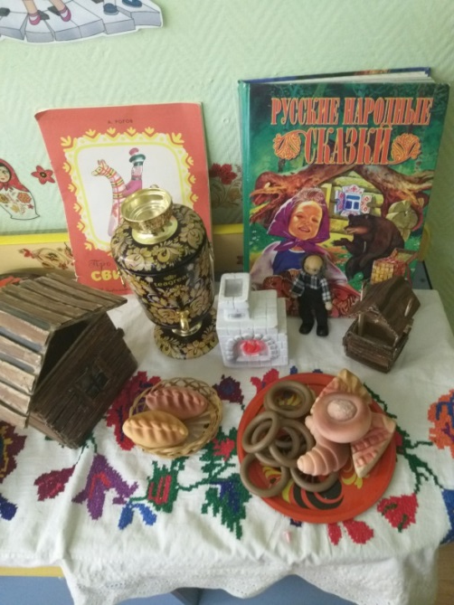
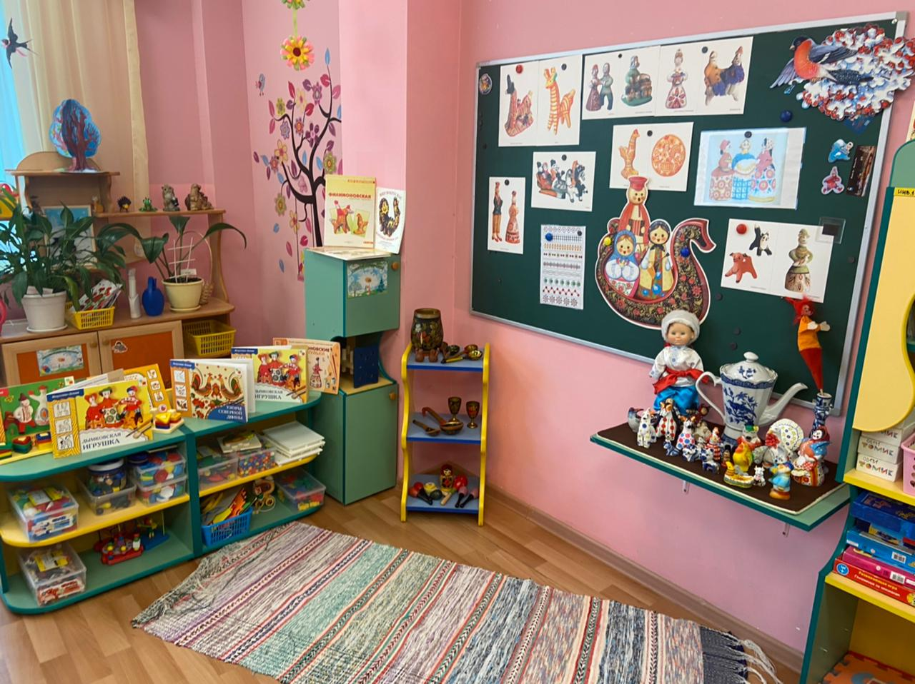
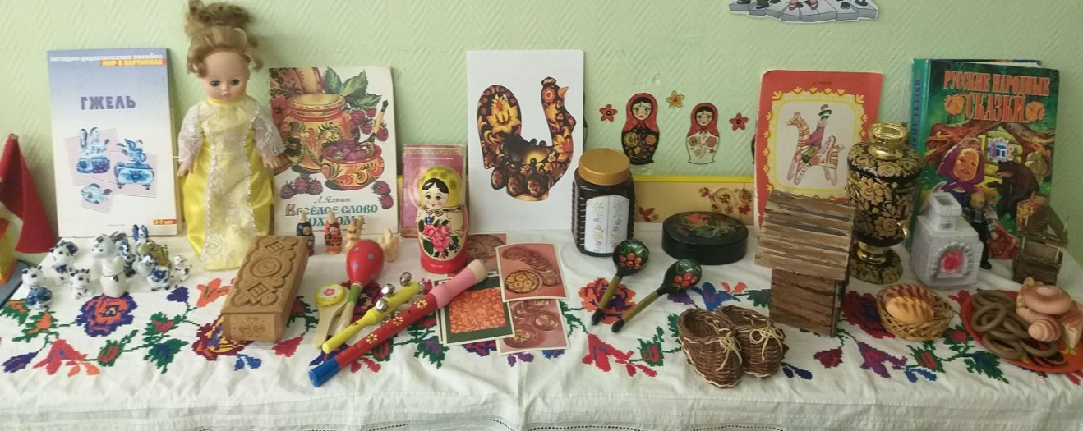
Все начинается с оформления группы

Slide 6
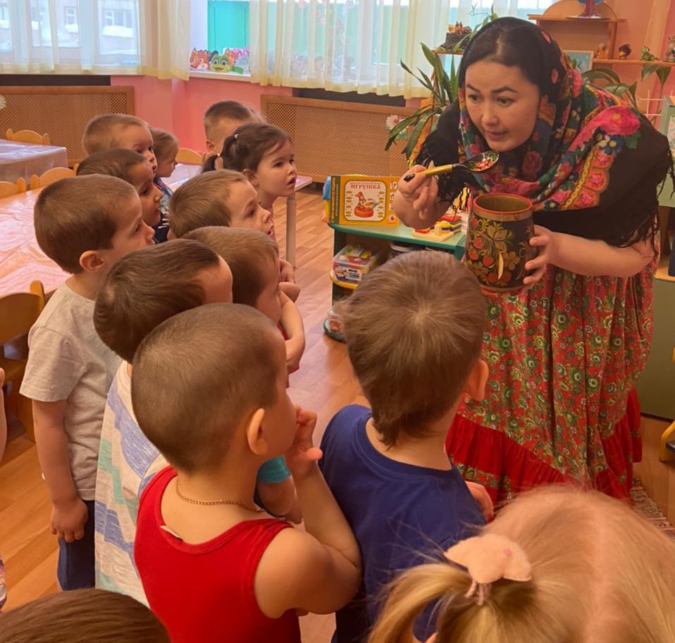
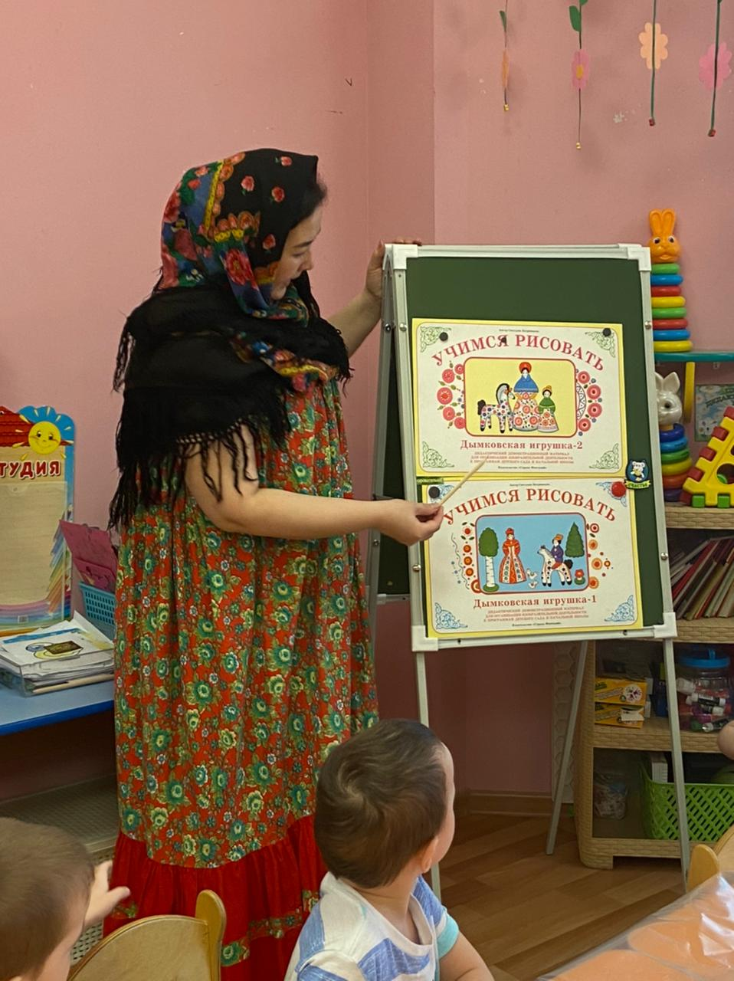
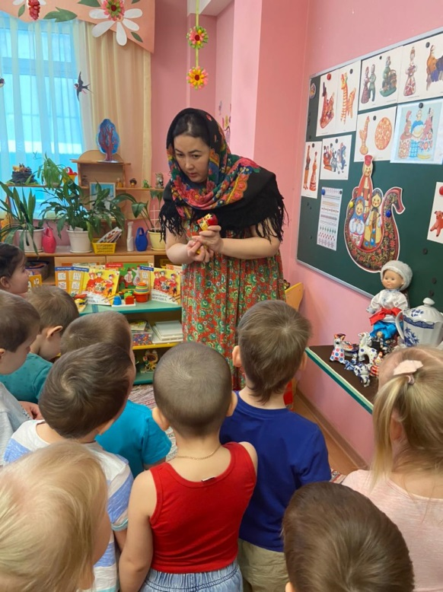
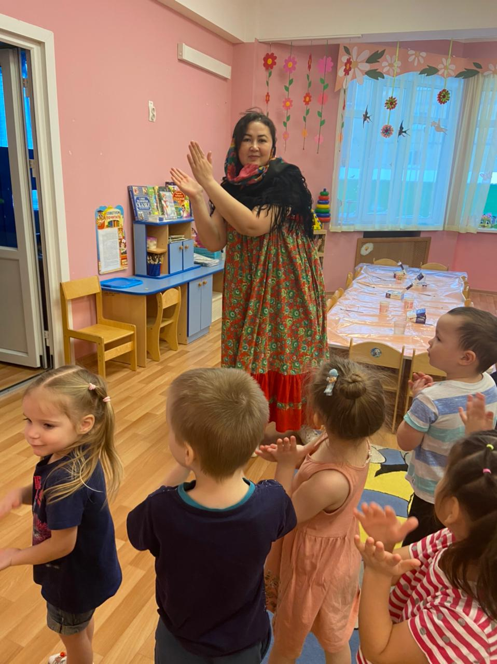
Ох как весело живем

Slide 7
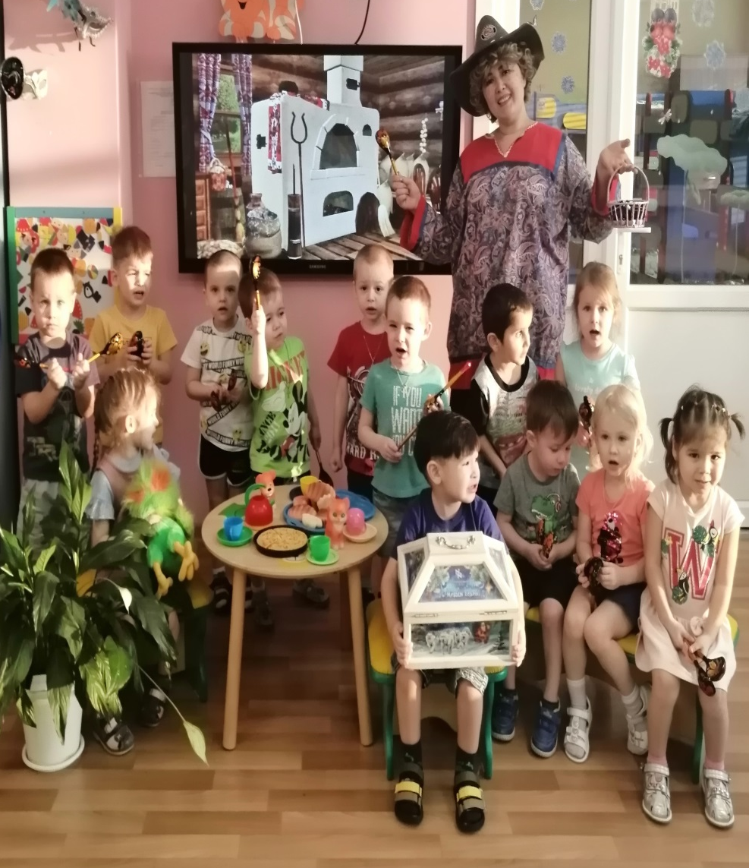
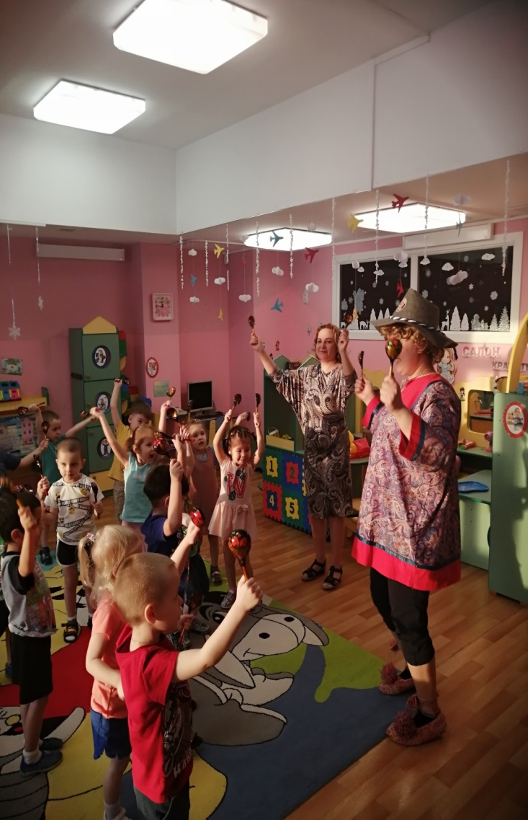
Кузя зовет друзей.

Slide 8
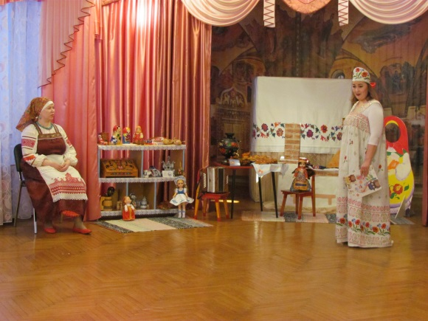
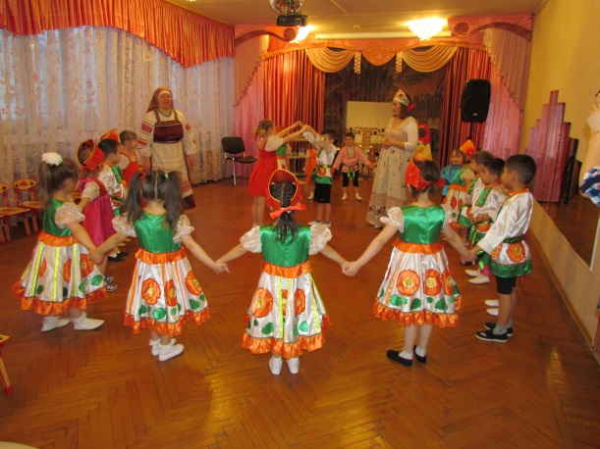
«Золотые ворота»

Slide 9
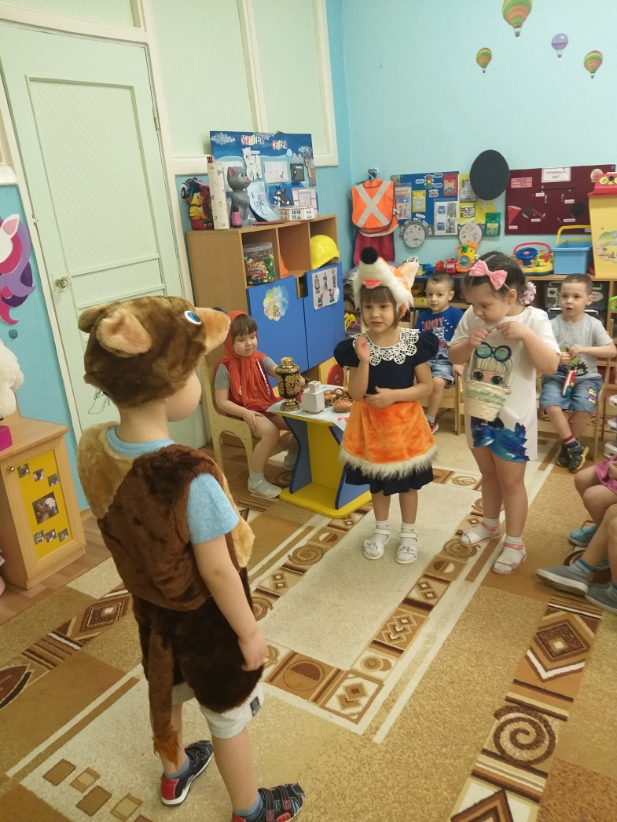
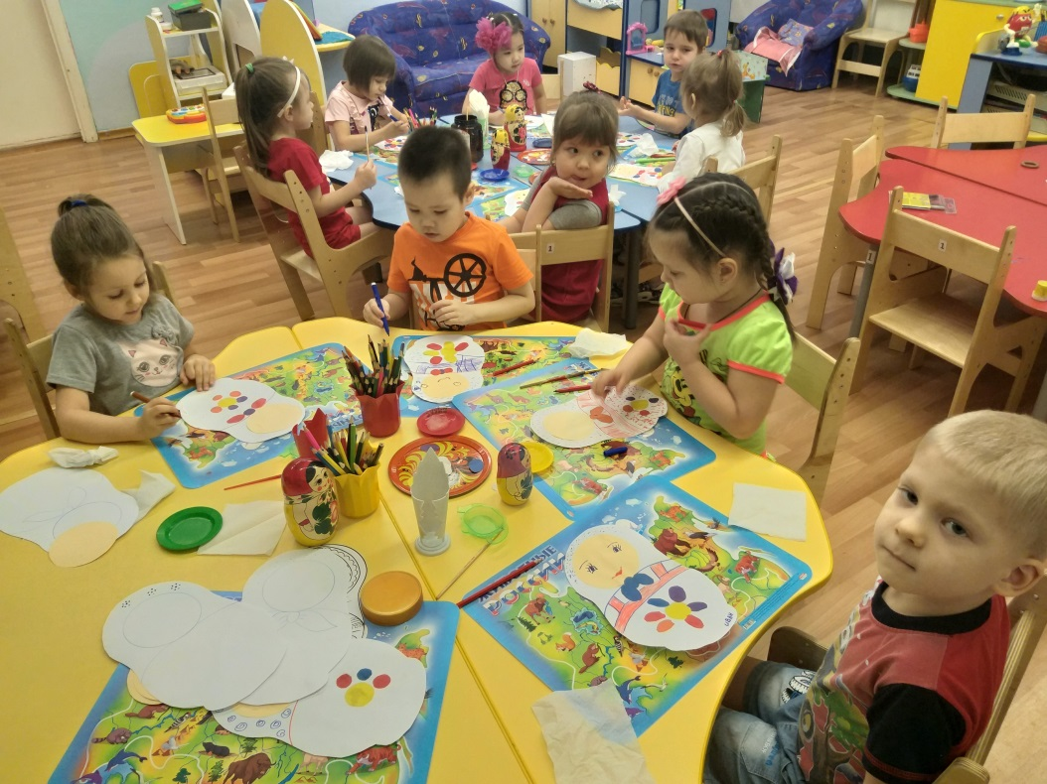
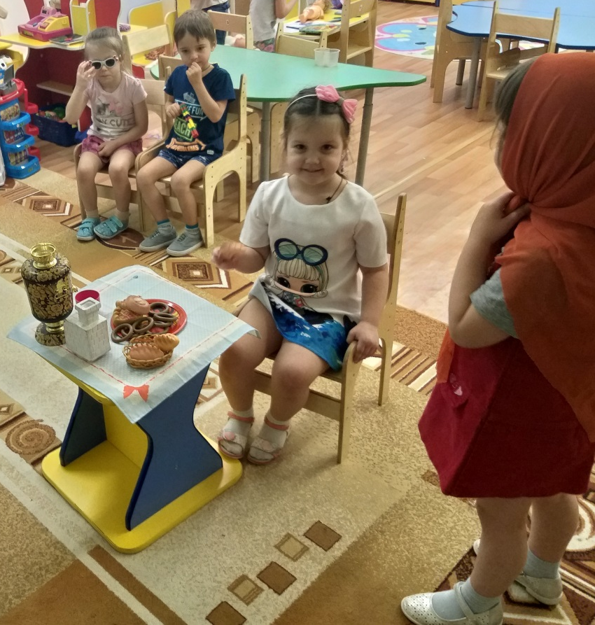
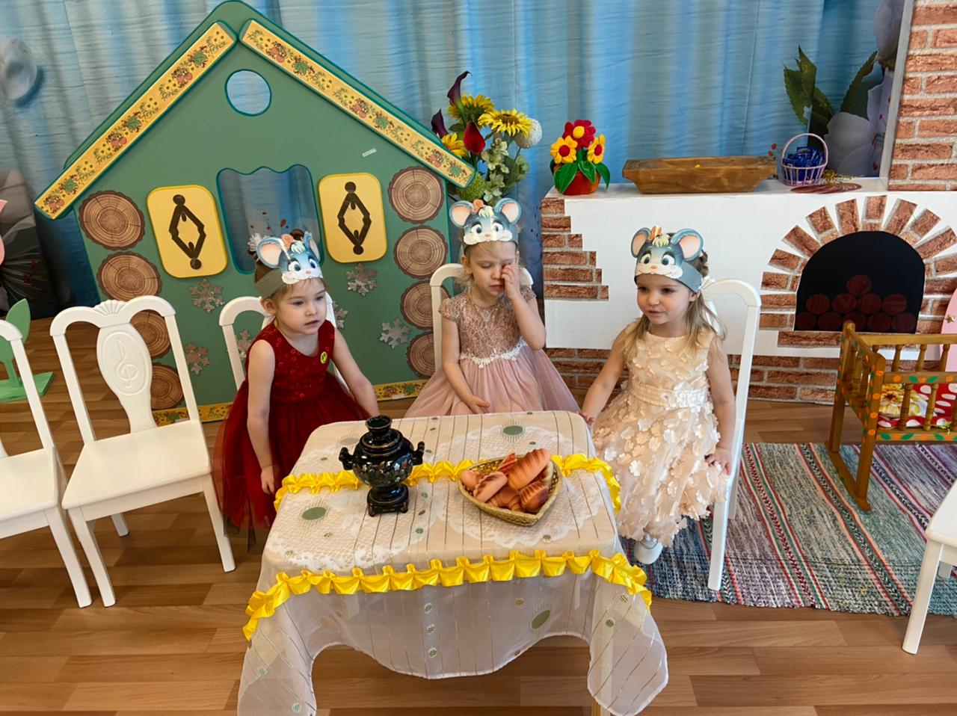

Slide 10
Вывод:
Фольклор всегда считается элементом народной педагогики, накапливаемым опытом воспитания детей целых поколений.
Обращение к истокам народной мудрости было актуально во все времена, но особенно в наше время, когда утрачивается духовная связь поколений. Мудрые, доступные детям истины помогают им адаптироваться среди людей, овладеть опытом человеческих взаимоотношений.
Умелое использование фольклора в воспитательной работе с детьми дошкольного возраста позволяет педагогам установить прочную связь с ребенком, помогает принять ребенку окружающую действительность и взаимодействовать с ней.

